Slide 1

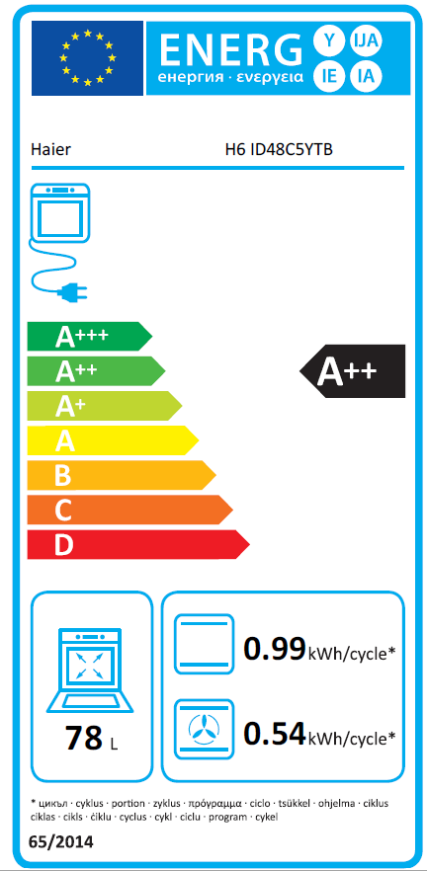
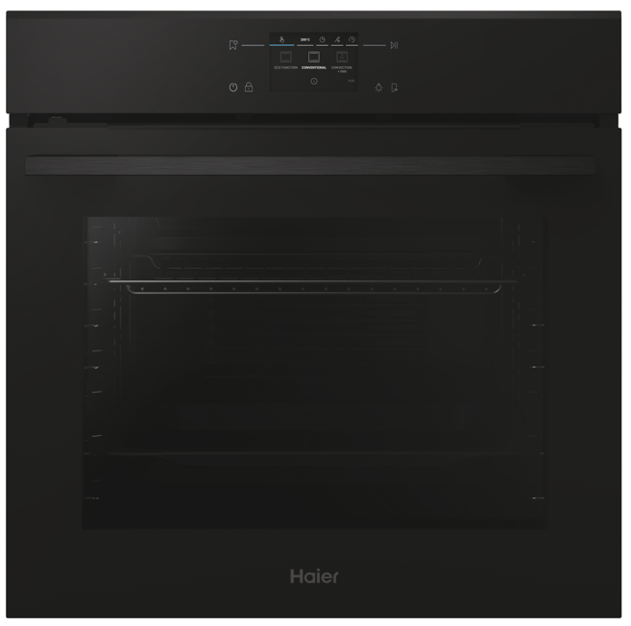






H6 ID48C5YTB
Multifunkční trouba ID Series 4 s pravým horkým vzduchem
Wi-Fi a Bluetooth, 300°C, Pyrolytické čištění, dotykový displej ID ADVANCED, 2x osvětlení, Soft Close a Soft Open
Hlavní vlastnosti
Kapacita (l) 78
Energetická třída A++
Spotř. en. Statický program (kWh) 0,99
Spotř. en. Nucená ventilace (kWh) 0,54
Celkový příkon (W) 3300
Min/Max teplota (°C) 30°C-250°C / Pizza max. 300°C
Programy
Programy hlavní: Eco ▪ Statický ▪ Víceúrovňové pečení ▪ Statický + ventilátor ▪ Malý gril ▪ Super gril ▪ Gril+ventilátor ▪ Spodní ohřev + ventilátor ▪ Spodní ohřev
Programy speciální: Pizza 300, Dehydratace, Udržování v teple, Jogurt, Kynutí, Multipříprava (vícepoziční pečení), AirFry
Programy každodenní: Těstoviny / Chléb / Pizza, Maso a drůbež, Ryby, Pikantní pečivo a koláče, Zelenina, Sladké pečivo
Programy hygienické: Pyro+, Pyro, Hydro
Funkce
Wi-Fi + Bluetooth – možnost připojení k aplikaci hOn a ovládání na dálku
Funkce Everyday cooking – Nabídka kategorií potravin umožňuje připravovat různé recepty bez předehřívání trouby díky určeným programům
(dostupné v aplikaci hon)
Technologie OTA deep - trouba je vždy připojená k internetu a automaticky přijímá nejnovější aktualizace. Tím získáváte možnost stahovat si nejen nové recepty, ale také vylepšení softwaru
Hydrolytické čištění – čištění vnitřního prostoru pomocí páry za 90 min
Pyrolytické čištění – čištění vnitřního prostoru za vysoké teploty až 430°C
Bezpečnost
4 bezpečnostní skla
Konstrukce
7 úrovní pečení, Nerezové drátěné postranní pojezdy (prémiové)
Click&Clean - pro snadné čištění skel dvířek
Dotykový TFT displej 3,97“ s bílou grafikou ID ADVANCED (Color TFT) (oblíbené, dětský zámek, dálkové ovládání, play/stop)
1x postranní osvětlení + 1x osvětlení v horním rohu
Soft Close – závěsy tlumící pohyb dvířek během zavírání
Soft Open – pohodlná manipulace při otevírání dvířek
Ovládání na dálku pomocí aplikace hOn
Teleskopický výsuv
Postranní osvětlení
Pyrolytické čištění
Fritovací plech AirFry
Logistická data
Kód 33703886
EAN 8059019085425
Barva Černé sklo
Připojení Kabel s vidlicí 230V
Rozměry výrobku V × Š × H (mm) 595 × 595 × 568
Čistá váha výrobku (kg) 36,1
Rozměry balení V × Š × H (mm) 665 × 620 × 646
Hmotnost s obalem (kg) 37,9
Masová sonda
Příslušenství
1× plech – 20 mm
1× plech – 40 mm
2× rošt (1x prémiový s rukojetí)
1x teleskopické výsuvy – plně výsuvné
1× Masová (teplotní) sonda – Wifi
1x Fritovací plech AirFry

